Slide 1
Junta General de Socios
Diseño e implementación de sistema de identificación y voto.
2022

Slide 2
RECOMENDACIONES GENERALES DE LA PLATAFORMA
Uso preferente con Notebook o PC
Se recomienda uso de Navegador Google Chrome
Para Ingreso a través de dispositivos Móviles con sistema operativo Android (celulares, tablets) se debe descargar App Chrome e ingresar dirección de la Junta:
https://juntas.iddc.cl/Financoop
Para ingreso a través de dispositivos Apple se debe descargar App Chrome, habilitar permisos de audio y entrar en link de la Junta de Socios

Slide 3
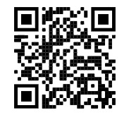
PASO A PASO: Ingreso al sitio web de la Asamblea
La Junta General Anual de Socios y la Junta General Especialmente convocada, cuenta con una única URL asociada, que fue enviada en la citación: https://juntas.iddc.cl/Financoop
Una vez Ingresado a la plataforma correspondiente a la junta, haga click en el botón como se indica en la imagen.
LO EMPRESA
Acceso vía QR
En el caso de ingresar desde equipo celular, se recomienda hacerlo en equipos con tecnología ANDROID, ya que los equipos IOS (Iphone) presentan dificultades en algunos modelos.

Slide 4
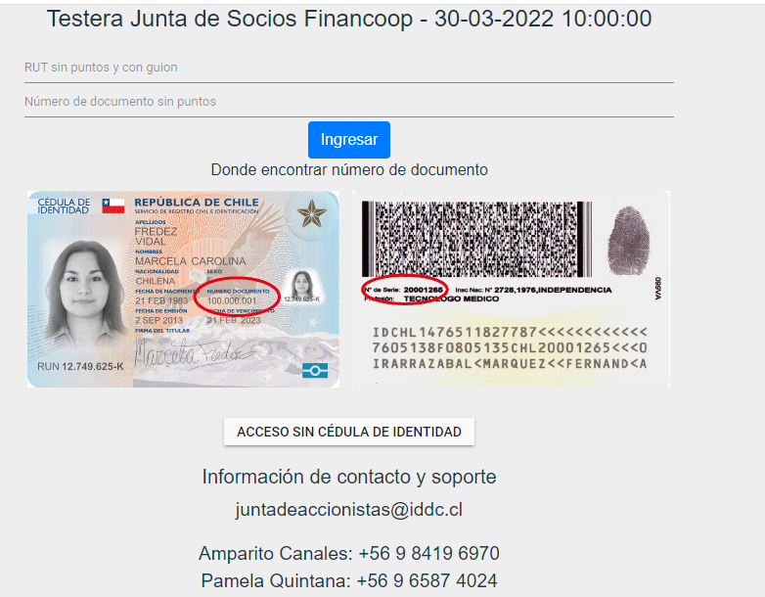
PASO A PASO: Validación de identidad
1
1) Ingresar:
Rut sin puntos y con guión.
N° de documento sin puntos.
Click en botón “Ingresar”.
2) En caso de no contar con cédula de identidad o pasaporte, contactar a la mesa de ayuda (el número de teléfono y correo los encontrará al final de la presentación).
3) Una vez entregada la contraseña por parte de la mesa de ayuda, ingresar en “ACCESO SIN CEDULA DE IDENTIDAD”.
3
2

Slide 5
PASO A PASO: Preguntas personales
Posteriormente, responda 4 preguntas de validación de identidad.
Si se equivoca, tendrá otro intento por lo que podrá responder otras cuatro preguntas personales para confirmar su identidad.
La información solicitada es información del Servicio de Registro Civil, no se almacenan las respuestas. Financoop no tiene acceso a esta información.

Slide 6
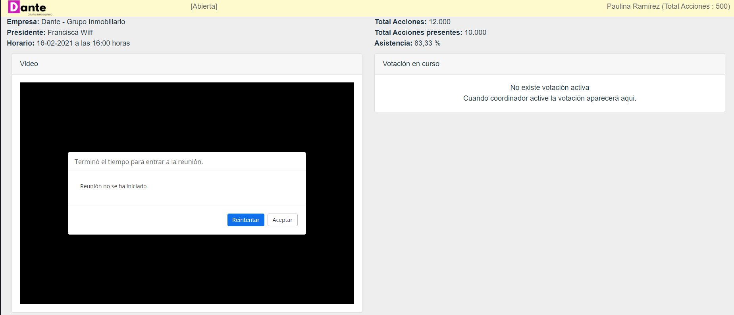
PASO A PASO: Página principal de la plataforma
Una vez en la plataforma, Ud. Encontrará.
Datos de FINANCOOP (nombre, presidente, horario).
Video conferencia.
Materias a votar (nombre, estado y resultado).
Datos del total de asistentes.
Sus datos personales ( nombre y cantidad de votos).
1
2
4
1
2
2
3
1
4
3
5

Slide 7
PASO A PASO: Página principal de la plataforma
A indicación del presidente, y tal como se realiza en una Junta presencial, una vez iniciada la asamblea se cerrará la puerta y no se permitirán nuevos ingresos.
¿Qué pasa si me desconecto de la asamblea y quiero volver a ingresar?
Las personas que ingresaron y salieron de la asamblea por algún motivo, podrán volver a ingresar realizando el mismo procedimiento de ingreso.

Slide 8
PASO A PASO: INGRESO A VIDEOCONFERENCIA

Slide 9
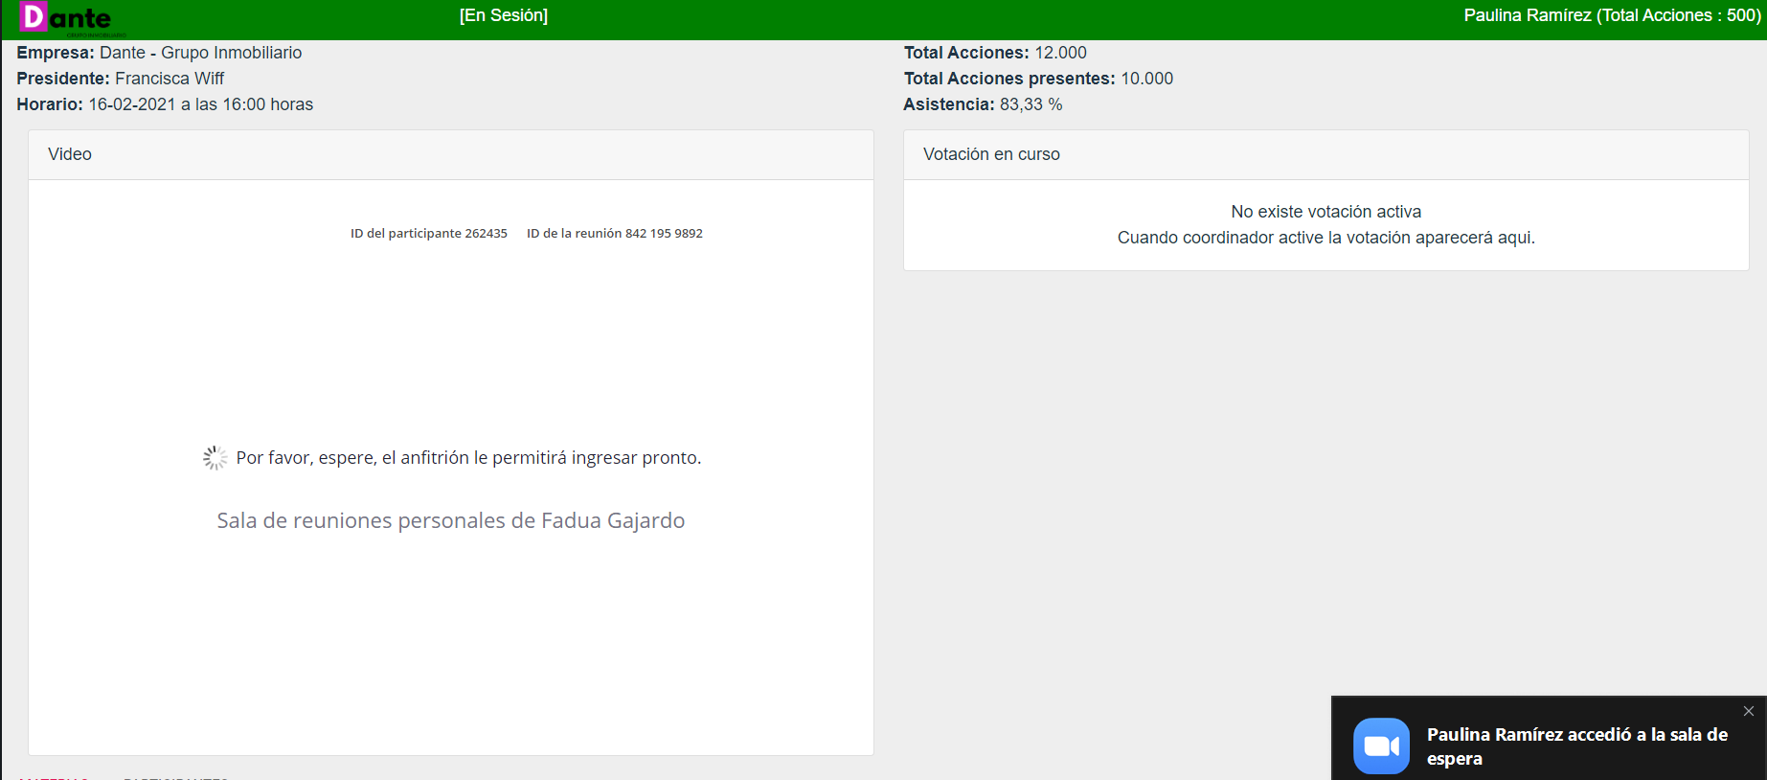
PASO A PASO: Entrar a la videoconferencia desde un dispositivo móvil.
Al ingresar, debe esperar a que el anfitrión le de autorización.

Slide 10
PASO A PASO: Activar audio desde computador
Para activar el audio, debe hacer click en “Entrar al audio” y luego seleccionar “Entrar al audio por computadora”.

Slide 11
PASO A PASO: Activar audio desde computador
Para activar el audio, debe hacer click en “Entrar al audio” y luego seleccionar “Entrar al audio por computadora”.

Slide 12
PASO A PASO: Activar audio desde celular
Para activar el audio, debe hacer click en el ícono de audífonos y Luego debe seleccionar “Llamar a través del audio del dispositivo”.

Slide 13
PASO A PASO: MESA DE AYUDA

Slide 14
Mesa de Ayuda
Ante cualquier duda o dificultad, la Mesa de Ayuda dará apoyo a los socios, vía llamada telefónica y/o por correo electrónico que se detallan al final.
El apoyo estará disponible antes del inicio de la asamblea y durante todo el desarrollo de la misma.
Este servicio incluye problemas con la autentificación, la conexión, el ingreso a la videoconferencia, ingresos no autorizados, entre otros.
Contacta la Mesa de Ayuda en juntadeaccionistas@iddc.cl y/o
+56 9 8419 6970 Amparito Canales.

